Slide 1
Metodiskā tikšanās ar jaunatnes lietu speciālistiem un jauniešu centru vadītājiem

Slide 2
Jaunatnes politikas prioritātes
VIDE – veicināt jauniešiem atbalstošas un iekļaujošas vides izveidi, nodrošinot tās pieejamību un uzlabojot darbā ar jauniešiem iesaistīto personu kompetences;
LĪDZDARBOŠANĀS – veicināt jauniešu iniciatīvas, līdzdalību lēmumu pieņemšanā un sabiedriskajā dzīvē;
PERSONĪBAS PILNVEIDE – veicināt jauniešu uzņēmīgumu, savu spēju apzināšanos, kā arī atbildības uzņemšanos par savas veselības saglabāšanu

Slide 3
Jaunatnes politikas prioritātes 2017.un 2018.gadā:
1) veicināt ilgtermiņa darba ar jaunatni plānošanu vietējā un reģionālā līmenī;
2) atbalstīt jaunatnes organizāciju iniciatīvas jauniešu līdzdalības veicināšanai;
3) vienota modeļa izstrāde jauniešu neformālās izglītības atzīšanai valsts mērogā;
4) darbā ar jaunatni iesaistīto personu profesionālās pilnveides attīstīšana.

Slide 4
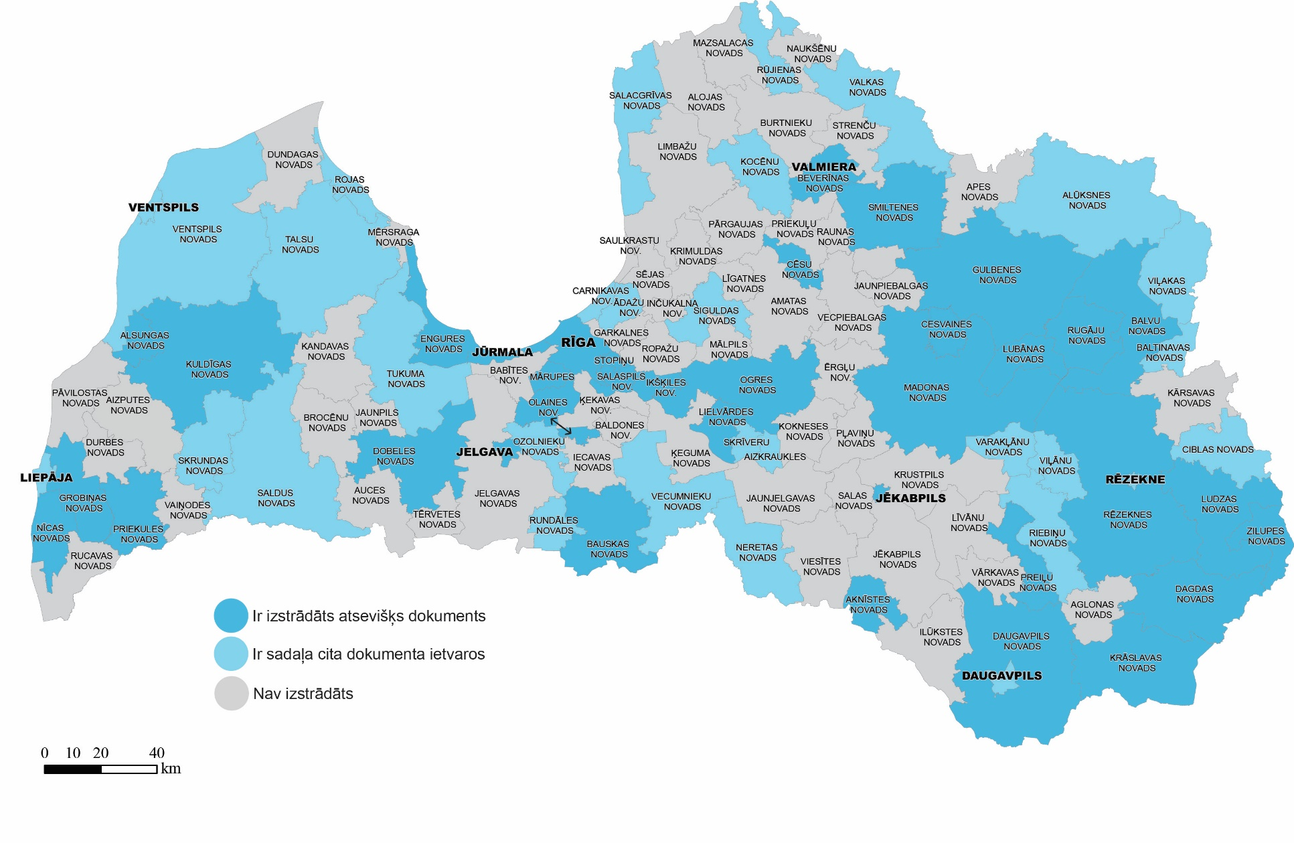
Jaunatnes politikas plānošanas dokumenti Latvijā
Jaunatnes politikas plānošanas dokuments ir izstrādāts 36 pašvaldībās, kā arī 29 – kā cita plānošanas dokumenta daļa. 45 nav jaunatnes politikas plānošanas dokuments (9 izstrādes stadijā)

Slide 5
Jaunatnes politikas valsts programma 2018.gadam
jaunatnes lietu speciālistu un jaunatnes darbinieku profesionālās pilnveides un metodiskās vadības nodrošināšana (mācības, 2 metodiskās tikšanās, video konferences sadarbībā ar LPS, 5 pieredzes apmaiņas braucieni);
atbalsts 30 pašvaldību projektiem, kas vērsti uz jaunatnes politikas plānošanas dokumentos noteikto mērķu sasniegšanu;
atbalsts 20 pašvaldību projektiem, kas vērsti uz plānveida darba ar jaunatni sistēmas izveidi vietējā līmenī;
darba ar jaunatni popularizēšana vietējā līmenī: konkurss «Latvijas Jauniešu galvaspilsēta» un «Labākais darbā ar jaunatni»;

Slide 6
Jaunatnes politikas valsts programma 2018.gadam
atbalsts sadarbības stiprināšanai ar diasporas jauniešiem – pieredzes apmaiņas seminārs JLS, diasporas jauniešu iesaiste jaunatnes jomas pasākumos Latvijā;
atbalsts sadarbības īstenošanai Baltijas-Flandrijas protokola ietvaros;
atbalsts jaunatnes organizāciju iniciatīvām jauniešu līdzdalības veicināšanai;
jaunatnes politikas portāla www.jaunatneslietas.lv pilnveidošana un uzturēšana

Slide 7
Kontakti
Aija Riba - Izglītības un zinātnes ministrijas Politikas iniciatīvu un attīstības departamenta direktora vietniece jaunatnes jomā; aija.riba@izm.gov.lv, 67047906
Alma Brinkmane - Izglītības un zinātnes ministrijas Politikas iniciatīvu un attīstības departamenta eksperte; alma.brinkmane@izm.gov.lv, 67047952
Dāvids Garšva - Izglītības un zinātnes ministrijas Politikas iniciatīvu un attīstības departamenta vecākais referents, davids.garsva@izm.gov.lv, 67047958
jaunatneslietas@izm.gov.lv

Slide 8
Par visu, kas svarīgs, arī…
/jaunatneslietas
@IZM_Jaunatne
www.izm.gov.lv
www.jaunatneslietas.lv

